Slide 1
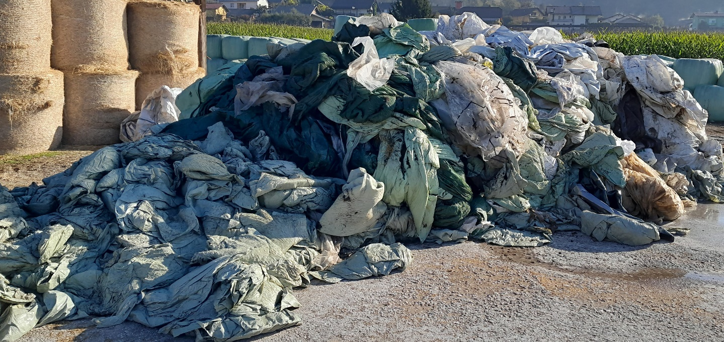

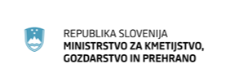


Vzpostavitev modela reciklaže agro-stretch folije za bale in silažne folije s ciljem olajšati organizacijo za kmete in zmanjšati negativne posledice na okolje
Vodilni partner: Microbium d.o.o.
Ostali člani partnerstva: 11 partnerjev, od tega 5 kmetijskih gospodarstev
Tip projekta: EIP
Tematika projekta: Kmetijstvo kot podpora naravovarstvu oz. ohranjanje biotske raznovrstnosti preko ustreznega načina kmetovanja
Obdobje trajanja projekta: 1.12.2020 – 30.11.2023
Višina odobrenih sredstev: 250.000 €
Praktični problem: Zelo aktualen izziv v kmetijski praksi je, kam z odpadno silažno in agro-stretch folijo, ko enkrat ta odsluži svojemu namenu.
Namen in cilji projekta
V okviru projekta bomo vzpostavili model reciklaže odpadne agro-stretch in silažne folije v podpori z razvito platformo za lažjo organiziracijo izvedbe modela recikla v praksi.
Pričakovani rezultati
Vzpostavljen model reciklaže odpadne folije.
Razvita spletna platforma za praktično izvedbo recikla.
Raziskave materialov folije in krme v balah in silosu.
Raziskave vpliva sežiga folije na okolje in vpliva vremena na kvaliteto materiala in krme.
Dosedanji rezultati projekta
Poleg 2-eh standardnih lokacij za odvoz odpadne folije smo vzpostavili
še dva zbirna centra na lokaciji Poljče in v Šentjerneju.
Do danes smo v okviru projekta zbrali in odpeljali 54,9 t odpadne folije.
Raziskali smo nekaj materialov folije in kakovost silaže v balah in silosu.
Zaključek
Ko bo model recikla vzpostavljen, bodo imela korist od projekta predvsem kmetijska gospodarstva, pa tudi svetovalne službe, študentje naravovarstva in kmetijstva in nenazadnje tudi raziskovalne organizacije s področja naravovarstva in kmetijstva.
Pogled kmeta:
Največja korist kmetij od projekta je ta, da se lahko znebijo folije na enostaven in okolju prijazen način z minimalnimi stroški (prevoz).
Pogled svetovalca:
Svetovalne službe bodo pridobile nova spoznanja o dobrih kmetijskih praksah, o reciklu folije, materialih, vplivu vremenskih pogojev na krmo in material.
Pogled raziskovalca:
Raziskovalec je k projektu pristopil zaradi možne širitve dejavnosti na analize vod v kmetijstvu in zaradi komponente reševanja odpadka - ohranjanja narave.
Kontaktni podatki vodilnega partnerja oz. kontaktni podatki predstavitelja posterja (ime in priimek, e-pošta):
Gregor Zupin, zupin@microbium.si oz. Janez Virc, janez@virc.si
Spletna stran projekta: http://www.agrofolija.si/

